Slide 1
Réunion des directrices et directeurs – Circonscription de Tournus
Mercredi 7 septembre 2022

Slide 2
Ordre du jour.
1ère partie 9h-10h10 : informations générales et institutionnelles
Pause : distribution des livrets d’évaluation CP-Ce1
2ème partie 10h30-12h : travail en ateliers
ESS
Équipe éducative
pHARe
Site de circonscription/projets pédagogiques et sorties scolaires

Slide 3
Mouvement dans l’équipe de circonscription.
Nous accueillons madame Laurence Écobichon, nouvelle secrétaire de la circonscription de Tournus.
Nous accueillons 4 nouvelles directrices :
Madame Christine Payebien (Ratenelle) ;
Madame Axelle Verdenet (Ozenay) ;
Madame Nathalie Guillemin (Thurey) ;
Madame Sylvie Dutel (intérim Mancey).

Slide 4
L’équipe de circonscription.

Slide 5
La circonscription de Tournus.

Slide 6
La circonscription de Tournus.
4400 élèves, 75 écoles (72 publiques, 3 privées), 214 classes, 6 secteurs collège ;
4 ULIS, 1 UPE2A, 1 EILE (langue arabe), 3 SEM3, école bilingue, 3 PIAL ;
Rased : 5 ESDP, 1 ESDR, 3 psychologues EN EDA
5 enseignants référents (ERSH);
20 RPI au sein de la circonscription ;
85 % sont des RPI dispersés :
9 RPI avec 2 écoles
8 RPI avec 3 écoles
Seulement 3 RPI concentrés : des écoles avec un grand nombre de classes qui assurent l'échange entre enseignants et une dynamique collective.
L’organisation territoriale conduit à un grand nombre d’écoles dispersées et de petite taille et contribue à isoler les enseignants.

Slide 7
Les remplaçants.
Assurer la continuité du service
Un PE polyvalent,
Un enseignant à part entière
Prendre en charge la classe de manière rapide et efficace
Assurer la sécurité des élèves et la continuité éducative et pédagogique
Être, lorsqu’il est dans son école de rattachement, un appui pour l’équipe pédagogique : co-intervention, groupes de besoins

Slide 8
La fiche de liaison, un outil pour assurer la continuité éducative et pédagogique.

Slide 9
Les priorités nationales.

Slide 10
Le protocole sanitaire.

Slide 11
Le protocole sanitaire : niveau socle.
Que se passe-t-il pour les élèves et les personnels "cas confirmé" dans une école ou un établissement scolaire ?
S’agissant des élèves de moins de 12 ans, indépendamment de leur statut vaccinal, ainsi que des élèves de 12 ans et plus et des personnels bénéficiant d’un schéma vaccinal complet, l’isolement est de 7 jours. Il peut prendre fin au terme de 5 jours si un test antigénique ou PCR est réalisé au 5ème jour et que son résultat est négatif, et en l’absence de symptômes depuis 48h.
S’agissant des élèves de 12 ans et plus et des personnels non vaccinés ou ne disposant pas d’un schéma vaccinal complet, l’isolement est de 10 jours. Il peut prendre fin au terme de 7 jours si un test antigénique ou PCR est réalisé au 7ème jour et que son résultat est négatif.

Slide 12
Le protocole sanitaire : niveau socle.
La période d’isolement débute :
à partir du début des symptômes pour les cas symptomatiques ;
à partir du prélèvement positif pour les cas asymptomatiques.
Le retour à l’école ou à l’établissement se fait sous réserve de la poursuite du respect strict des mesures barrières. Conformément aux recommandations des autorités sanitaires, le port du masque en intérieur est fortement recommandé pour les cas confirmés durant les 7 jours suivant leur période d’isolement (à partir du CP).

Slide 13
Le protocole sanitaire : niveau socle.
Que se passe-t-il pour les élèves et les personnels "cas contacts" dans une école ou un établissement scolaire ?
Suite à la survenue d’un cas confirmé, le directeur d’école ou le chef d’établissement prévient l’ensemble des élèves et leur famille ainsi que les personnels de la classe concernée par tout moyen (affichette, communication via les logiciels ou carnet de vie scolaire, courriel ou courrier) sans préciser l’identité de l’élève ou du personnel concerné.
Cette information mentionne le nom de l’école ou de l’établissement et vaut attestation pour la délivrance gratuite d’un autotest en pharmacie. Une preuve de la scolarisation de l’élève dans l’établissement concerné (livret scolaire, certificat de scolarité…) devra être présentée.
Les personnes en contact avec la personne testée positive à la Covid-19 sont invitées à réaliser un test de dépistage (RT-PCR ou test antigénique ou autotest) deux jours après avoir été prévenues.

Slide 14
Les 3 PIAL de la circonscription.
Fabien BOURDILLON - PIAL Tournus : Collège en Bagatelle pial.tournus@ac-dijon.fr
Philippe SOSNOWSKI - PIAL Saint-Gengoux : Collège en Fleurette pial.stgengoux@ac-dijon.fr
Baptiste BLAZY - PIAL St Marcel : Collège Vivant Denon pial.stmarcel@ac-dijon.fr

Slide 15
Au sein du PIAL, l’organisation de l’accompagnement est coordonnée au plus près des besoins des élèves.
Ainsi, certains points doivent faire l'objet d'une attention particulière :
1
Organiser les réunions AESH / Familles / Enseignants dès les premiers jours de rentrée
2
Faire les emplois du temps des AESH à renvoyer aux coordonnateurs
Rectifications tout au long de l’année
3
Remonter les absences des AESH vers le PIAL (adresse mail PIAL) dès le 1er jour d’absence
4
Être vigilant aux autorisations d’absence des AESH
5
Donner la priorité aux accompagnements individualisés
IEN Maternelle / Adaptation
Août 2022

Slide 16
Le pôle ressource de circonscription et la cellule de suivi.
Si l’école a déclenché les réponses habituelles : rencontre avec les parents, signalement aux membres du réseau d’aide, au médecin scolaire, aux services sociaux, à la mairie, etc, alors :
Le directeur procède au signalement à l’inspection par courrier électronique à : - ien.tournus@ac-dijon.fr - cpaien.tournus@ac-dijon.fr - la psychologue de l’éducation nationale du secteur concerné :
Mireille Cochard Sophie Darras Isabelle Verdier mireille.cochard@ac-dijon.fr rased.tournus@ac-dijon.fr psy.sgplain@ac-dijon.fr

Slide 17
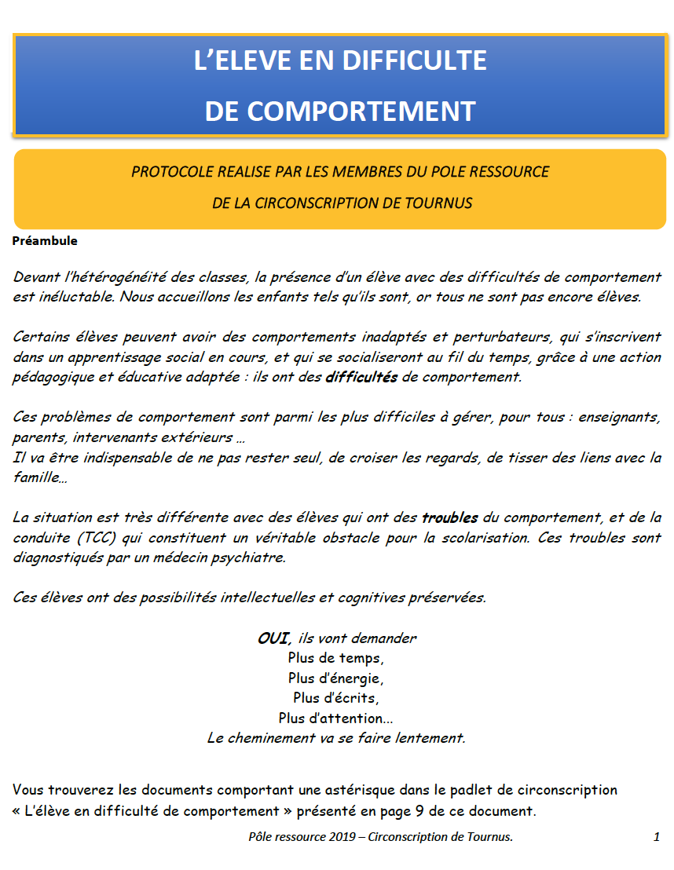
loi n° 2013-595
du 8 juillet 2013
Cellule de suivi
Aide à la gestion des
enfants en situation difficile
« Enfants présentant des difficultés de vie graves et persistantes qui mettent en cause leur sécurité, leur bien-être à l’école et leur réussite scolaire. ».
« Prévenir et remédier aux difficultés qui se manifestent dans les écoles afin d'améliorer la réussite scolaire de tous les élèves. »
En 2021/2022
4 cellules
80 situations
1 protocole
POLE RESSOURCE
Deux productions :
- Gestion des élèves
en difficulté de
comportement,
- Protocole pHARe.
Groupe de travail
Réflexion et construction de ressources et d’outils sur des thématiques liées à la difficultés,
au harcèlement, au climat
de classe et d’école.

Slide 18
L’École 71
La lettre d’information institutionnelle des enseignants du 1er degré
Toutes les actualités pédagogiques et administratives départementales
Envoyée directement sur les adresses nominatives académiques des personnels par l’adresse communication-dsden71@ac-dijon.fr
Envoi bimensuel le vendredi
Sommaire
Archivage
Publication sur le site Circo 71
lien vers le site
2/2

Slide 19
En vrac…
La contention des élèves ;
PPMS ;
Plan de formation ;
Tutorat des nouveaux directeurs ;
Active ;
…
Merci à toutes et tous.

